Slide 1
Todas as fases
Alunos: Enzo Brasil
Gabriele Minohara
Mateus Rodrigues
Vinicius Gandara

Slide 2
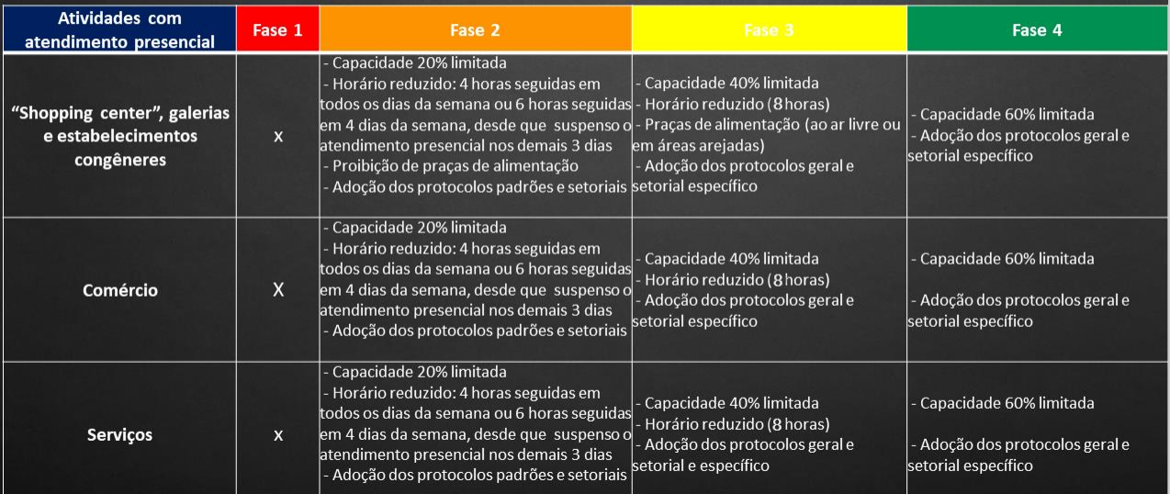
1ª ona
03/06
10/06
19/06
26/06
03/07
10/07
17/07
24/07
31/07
07/08

Slide 3
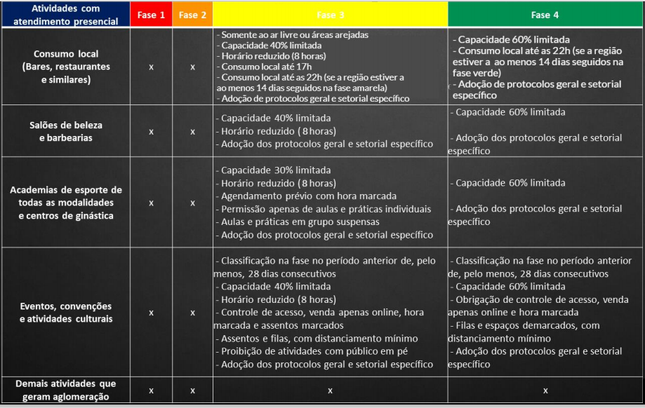

Slide 4
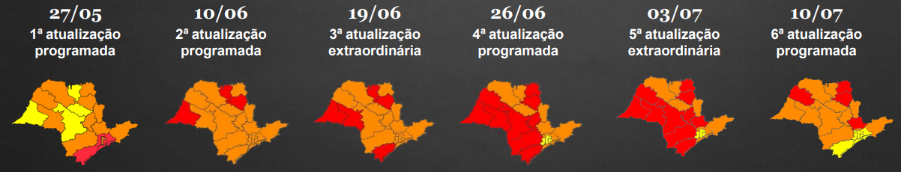
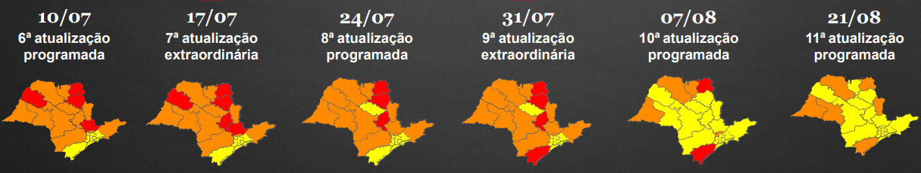
1ª Onda
21/08
28/08
04/09
11/09
09/10

Slide 5
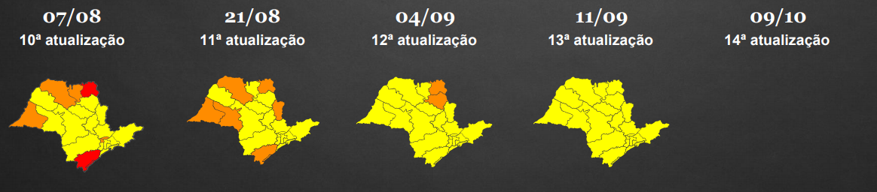
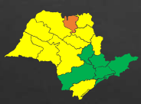
1ª Onda

Slide 6
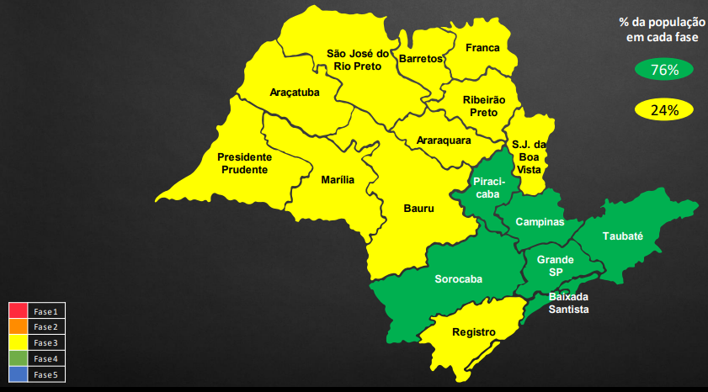
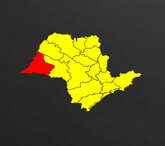
2ª onda
30/11
25/12

